Slide 1
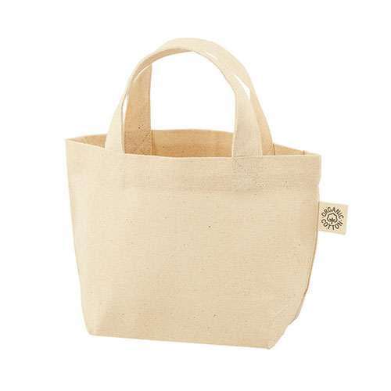
【提案書】
5オンス オーガニックコットンミニトート（マチ付）
特徴
ナチュラルな風合いがオシャレな上、ミニサイズがキュートでノベルティなどにも最適なトートバッグ。ショッパーなどの包装用として最適ですし、販促アイテムの中でも根強い人気のひとつです。
商品写
納期
納期スペース
仕様
素材：綿（オーガニックコットン使用）
サイズ：約130×130×70mm（間口200mm）
機能：販促の未来を創るSDGsグッズ
包装：10枚単位でポリ袋入
お見積
お見積りスペース

